Slide 1
オリンピック・パラリンピック競技大会会場周辺の桟橋の状況
及び同大会に向けた海上保安庁の取組みについて
東京海上保安部
令和２年１０月２６日

Slide 2
海上保安庁について

Slide 3
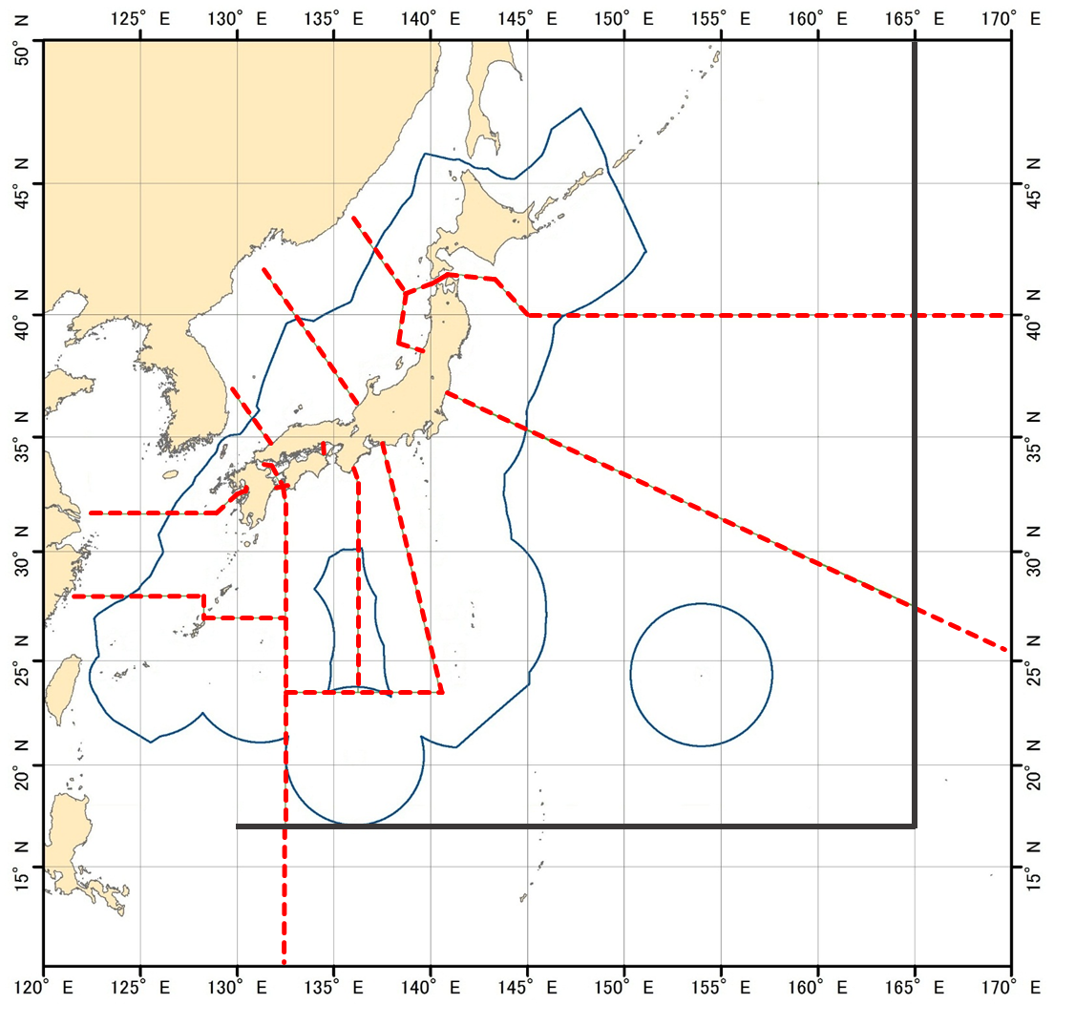
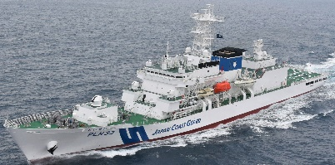
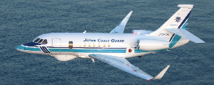
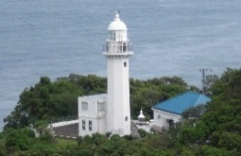
海上保安庁の勢力・予算・定員
各管区担任水域図
勢 力
（令和2年10月1日現在）
○ 船艇 ・・・・・・・・・・・・・・・・ 474 隻
内
訳
巡視船艇
（うち大型巡視船 ）
特殊警備救難艇
測量船
灯台見回り船
実習船
東経165度
380隻
68隻
71隻
14隻
択捉島
鹿児島海上保安部
巡視船 ＰＬH33 れいめい
6隻
3隻
第九管区
第一管区
第八管区
○ 航空機・・・・・・・・・・・・・・・・ 85 機
第六管区
第二管区
内
訳
飛行機
ヘリコプター
33機
第七管区
日米ＳＡＲ協定に基づく
我が国の捜索区域
52機
那覇航空基地
MAJ573 ちゅらたか
第十管区
○ 航路標識 ・・・・・・・・・・・ 5,163 基
第五管区
第四管区
第三管区
（令和元年度末現在）
内
訳
灯台
灯浮標
船舶通航信号所
その他
3,135基
1,170基
27基
831基
与那国島
南鳥島
第十一管区
ウェーク島
神奈川県 観音埼灯台
北緯17度
沖ノ鳥島
予算及び定員
○ 予算 ・・・・・・・・・・・・・・2,254 億円
グアム島
(令和2年度予算)
人件費
船艇・航空機
の整備
運航費
その他
1,038億
360億
478億
378億
（46%）
（16%）
292億
※東京（羽田）～最南東端
約1,744海里（約3,231ｋｍ）
（21%）
（17%）
（14%）
物件費 1,216億円
○ 定員 ・・・・・・・・・・・・・・ 14,328人
(令和2年度末現在)

Slide 4
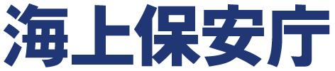
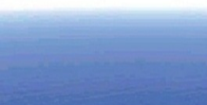
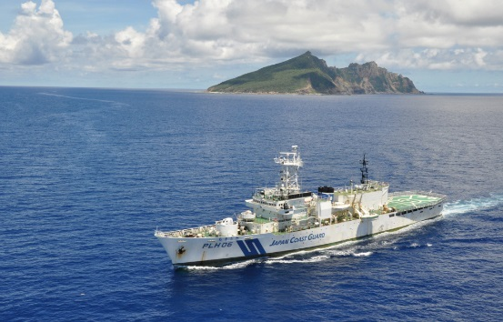
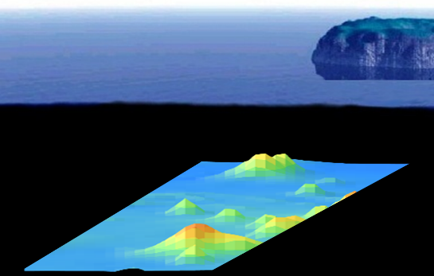

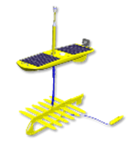
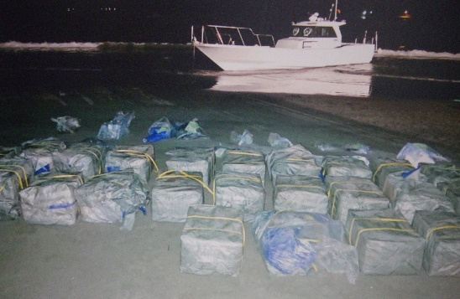
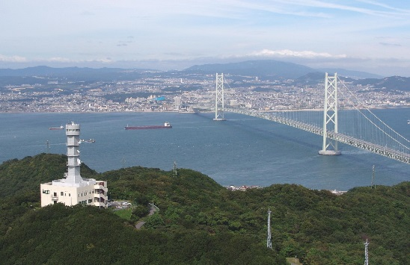
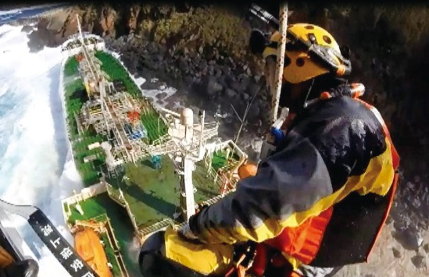
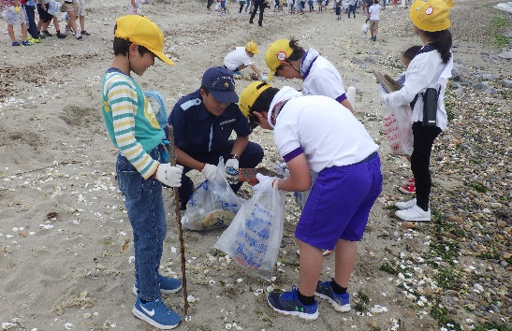
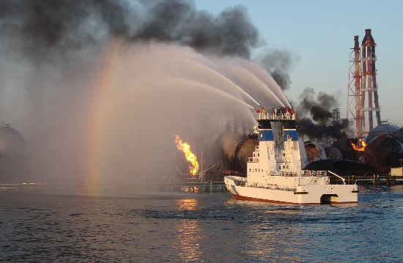
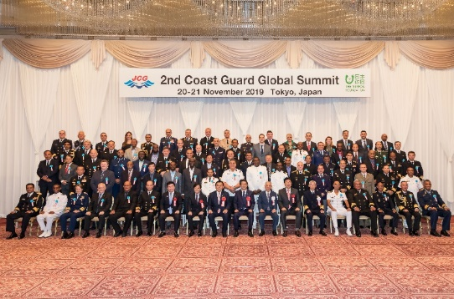
海上保安庁の主な業務
領海警備
海洋調査
●尖閣諸島、竹島、北方四島
周辺海域における監視・警戒
●海洋権益の保全
●海底地形調査
●海象観測
●海図の作製
●海洋情報の管理・提供
AOV
測量船
AUV
ごんどう
領海警備を行う巡視船
測量船や各種無人調査機器による海洋調査
治安の確保
海上交通の安全確保
●テロ対策・原発警備
●海事関係法令・漁業関係法令取締り
●外国漁船違法操業対策
●密輸・密航対策
●不審船・工作船への対応
●海賊対策
●港内・ふくそう海域 (東京湾等)等の
安全対策
●航路標識(灯台、灯浮標等)
の管理
●航行警報等の迅速な提供
被疑船舶と積載されていた覚醒剤
押収した覚醒剤等
海上交通センター
海難救助
海洋環境の保全
●海難への即応体制の確保
●救助活動
●海難情報の収集・分析
●海洋環境保全のための
指導・啓発活動
●海上環境事犯の摘発
吊上げ救助
海岸清掃活動の様子
海上防災
国際連携協力
●大規模な油・有害危険物質の
排出事故災害対策
●地震津波等の自然災害対策
●関係国との連携協力
●諸外国への能力向上支援
●国際機関との協調
危険物積載船舶の火災事故に
対応する巡視艇
外国海上保安機関との連携協力
（世界海上保安機関長官級会合）
火災事故に対応する巡視船
Notes:
右下「国際連携協力」の写真差替え

Slide 5

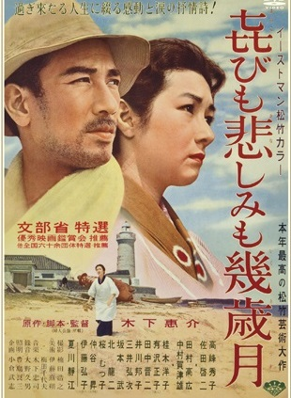
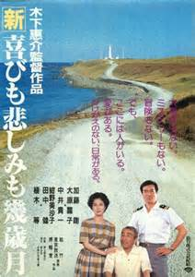

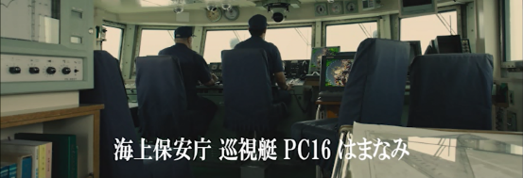
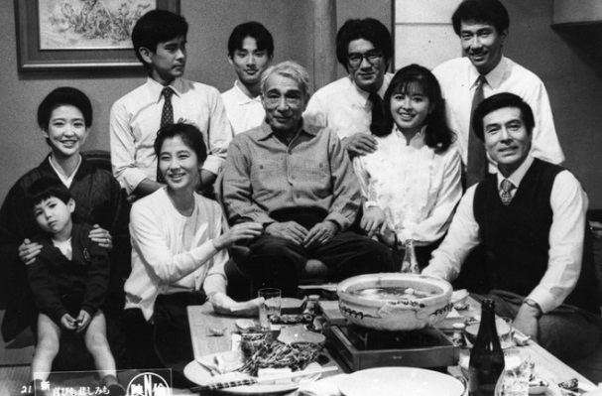
映画に見る海上保安庁（海猿・ゴジラ・Ｓ-最後の警官-など）
喜びも悲しみも幾歳月
公開日：昭和32年10月
公開日：昭和61年6月
公開日：平成18年５月
公開日：平成27年８月
公開日：平成28年７月
最前線で活躍する海上保安庁の潜水士である主人公が、フェリーの海難現場において、極限状態の中立ち向かっていく姿を描いた作品。
→海猿シリーズ第2作目
犯罪者の生け捕りを絶対目的とした架空の特殊部隊に海上保安庁の特殊部隊が加わり、海上でテロリスト達に挑む作品。
往年のゴジラ映画とは異なり、政治色を前面に大規模災害事象に対して政府を中心に様々な国家機関に携わる者が、ゴジラに対抗していく作品。
海の安全を守るため、日本各地の辺地に点在する灯台を転々としながら厳しい駐在生活を送る灯台守夫婦の、戦前から戦後に至る25年間を描いた物語。

Slide 6
オリンピック・パラリンピック競技大会会場周辺の桟橋の状況について

Slide 7
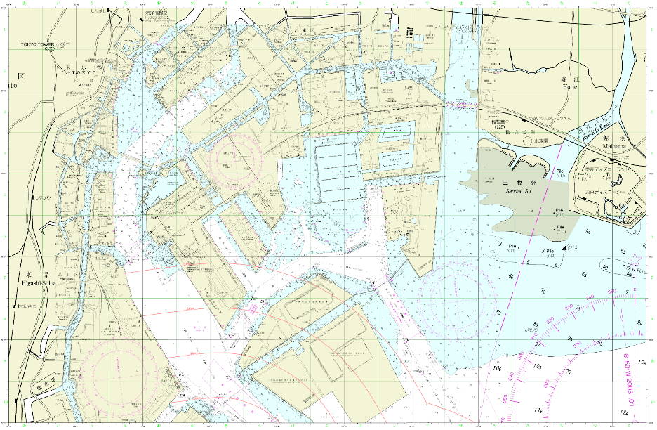
オリパラ競技大会 会場図
オリンピックアクアティクスセンター
〔ｵﾘ・ﾊﾟﾗ〕水泳
晴海
選手村
有明体操競技場
〔ｵﾘ〕体操
〔ﾊﾟﾗ〕ボッチャ
東京辰巳国際水泳場
〔ｵﾘ〕水球
アーチェリー会場
（夢の島公園）
〔ｵﾘ・ﾊﾟﾗ〕アーチェリー
カヌースラローム会場
〔ｵﾘ〕カヌー（スラローム）
有明ＢＭＸコース
〔ｵﾘ〕ＢＭＸ
〔ｵﾘ〕スケートボード
有明アリーナ
〔ｵﾘ〕バレーボール
〔ﾊﾟﾗ〕車椅子バスケットボール（決勝）
お台場海浜公園
〔ｵﾘ・ﾊﾟﾗ〕トライアスロン
〔ｵﾘ〕水泳（マラソン１０km）
東京ビッグサイト・ホール
ＩＢＣ／ＭＰＣ
（参考）有明テニスの森
〔ｵﾘ〕テニス
〔ﾊﾟﾗ〕車いすテニス
潮風公園
〔ｵﾘ〕ビーチバレー
海の森クロスカントリーコース
〔ｵﾘ〕馬術（総合馬術クロスカントリー）
（参考）青海アーバンスポーツ会場
〔ｵﾘ〕スポーツクライミング
バスケットボール（３ｘ３）
〔ﾊﾟﾗ〕五人制サッカー
（参考）大井ホッケー競技場
〔ｵﾘ〕ホッケー
海の森水上競技場
〔ｵﾘ〕カヌー（スプリント）
〔ｵﾘ・ﾊﾟﾗ〕ボート
〔ﾊﾟﾗ〕カヌー
情報元：組織委員会ＨＰ

Slide 8
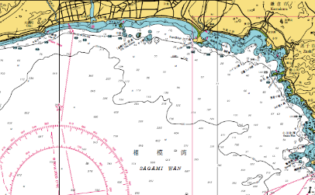
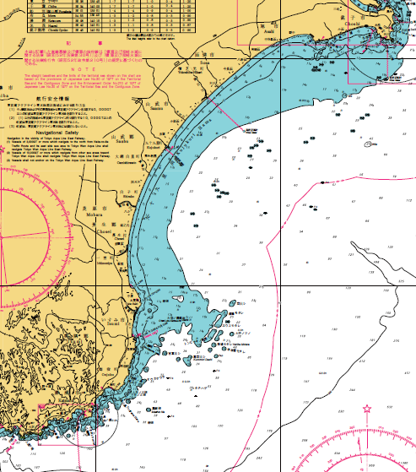
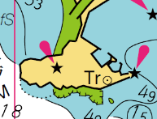
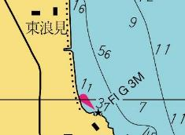
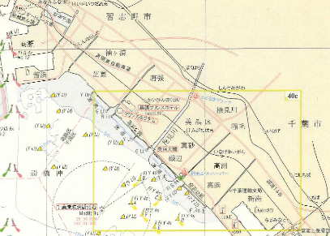
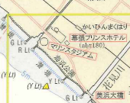
オリパラ競技大会 会場図
神奈川県藤沢市
千葉県長生郡一宮町
銚子
江ノ島
セーリング
競技海域
（P）
江ノ島ヨットハーバー
〔ｵﾘ〕セーリング
千葉県千葉市
釣ヶ崎海岸サーフィン会場
〔ｵﾘ〕サーフィン
（参考）幕張メッセ
〔ｵﾘ〕 レスリング（Aホール）
〔ｵﾘ〕フェンシング（Bホール）
〔ｵﾘ・ﾊﾟﾗ〕テコンドー（Aホール(o)・Bホール(p)）
〔ﾊﾟﾗ〕車いすフェンシング（Bホール）
〔ﾊﾟﾗ〕シッティングバレーボール（Aホール）
〔ﾊﾟﾗ〕ゴールボール（Cホール）
勝浦
情報元：組織委員会ＨＰ

Slide 9
オリパラ競技大会会場付近の桟橋
７号地はしけ溜まり
東電堀桟橋
７号地暫定係留施設
有明客船ターミナル桟橋
パレットタウン水上バス乗り場
海の森公園浮桟橋
情報元：組織委員会ＨＰ

Slide 10
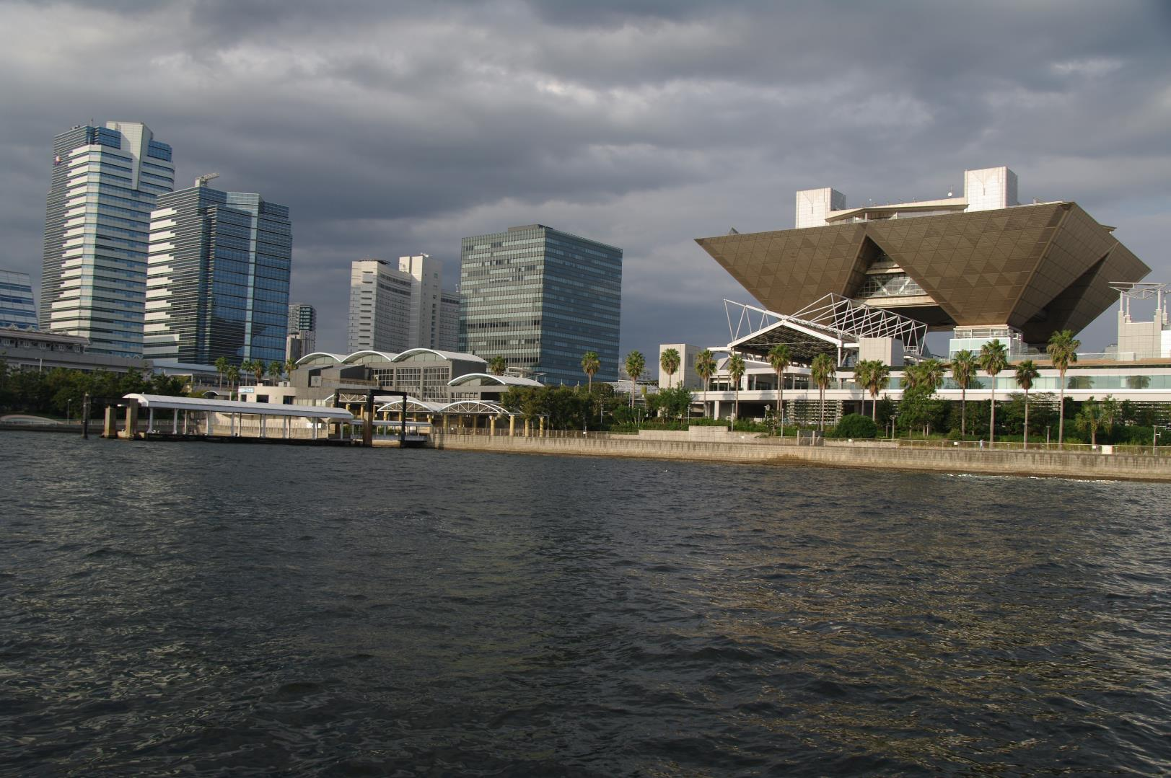
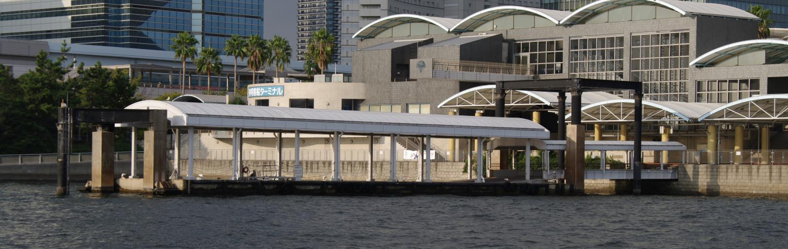
有明客船ターミナル桟橋

Slide 11
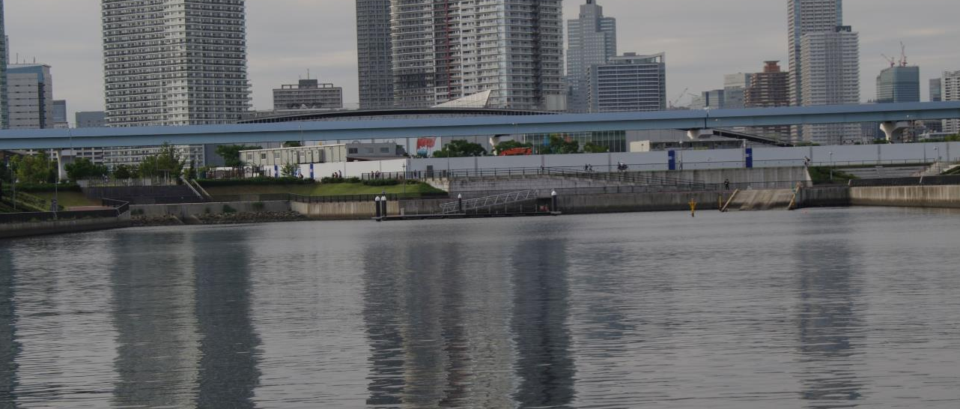
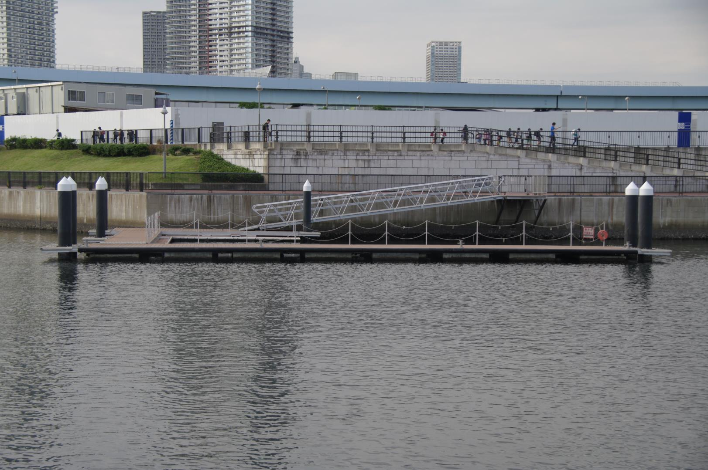
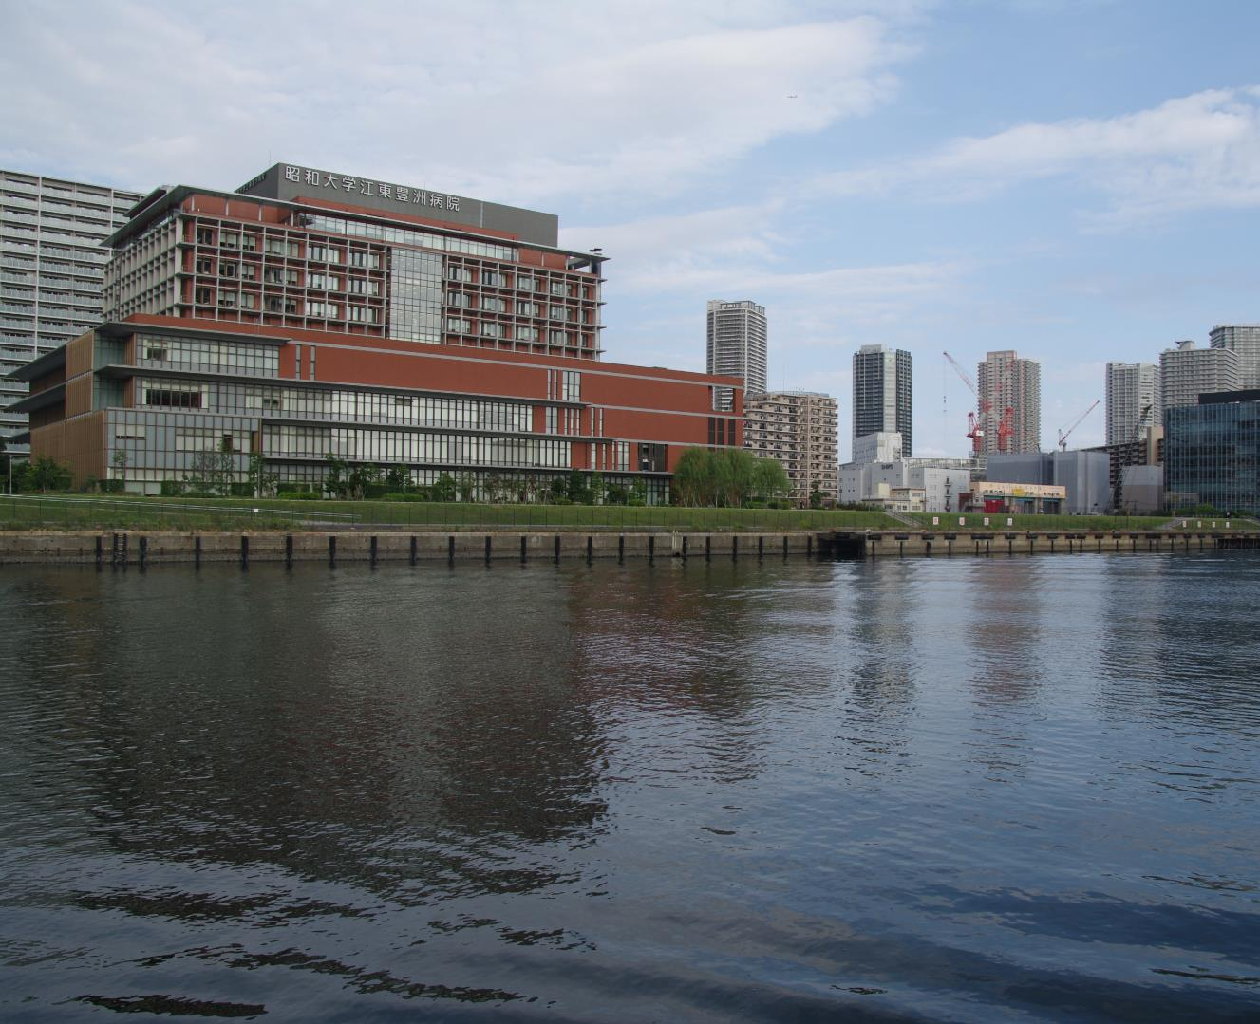
東電堀桟橋

Slide 12
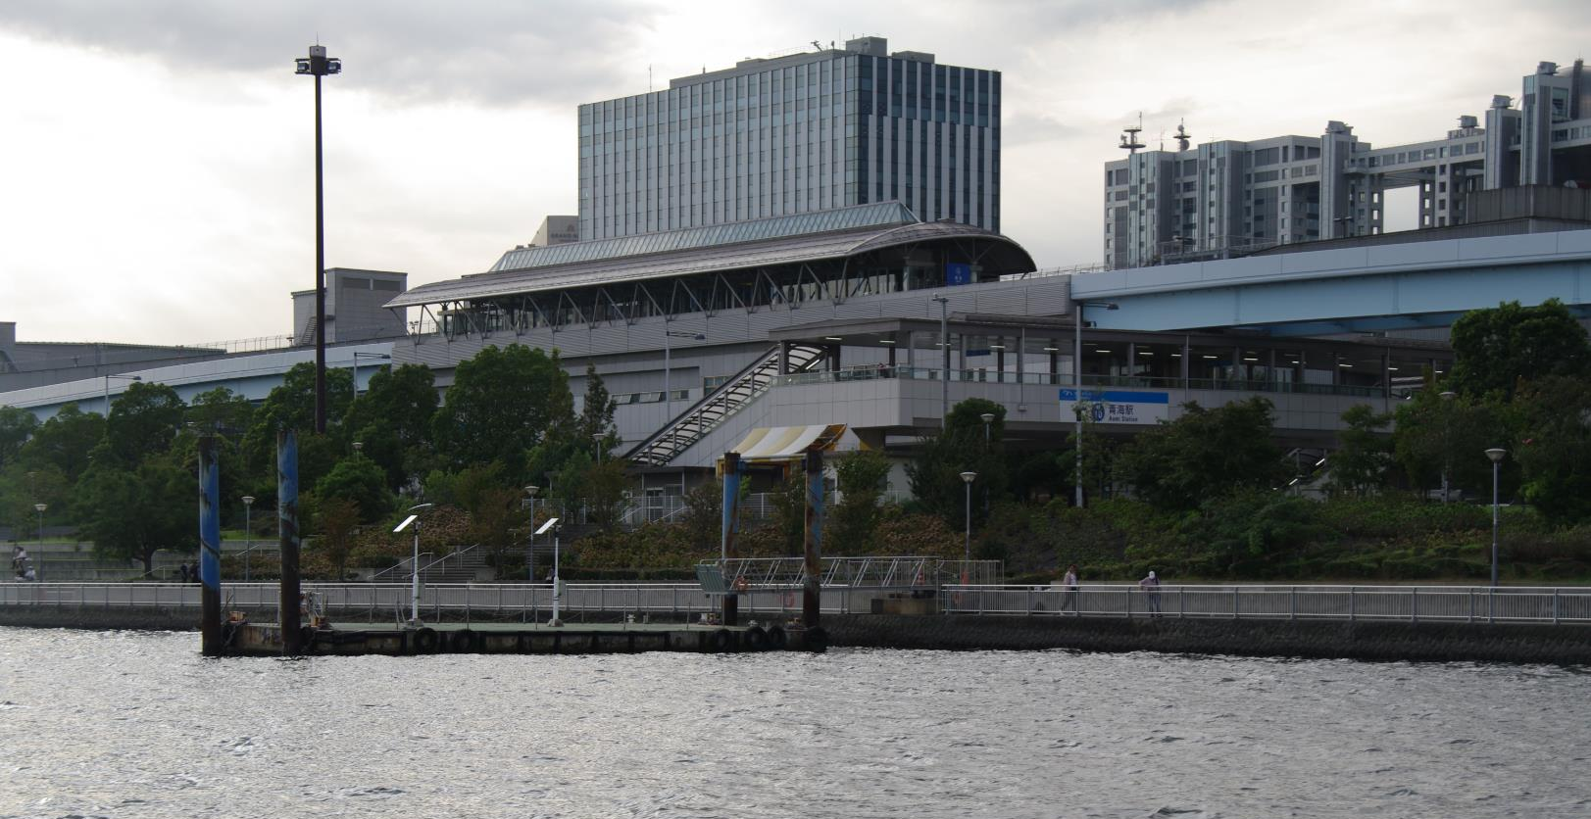
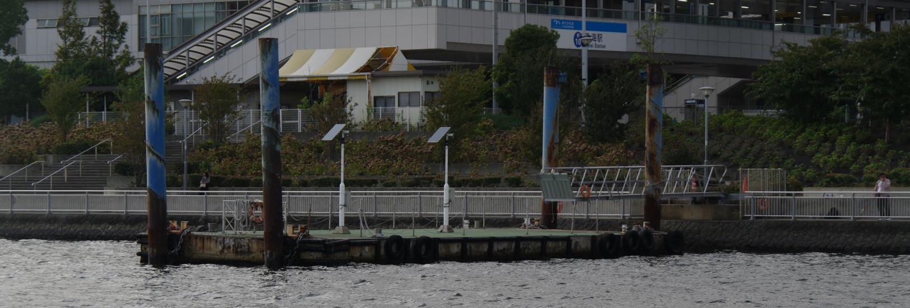
パレットタウン水上バス乗り場

Slide 13
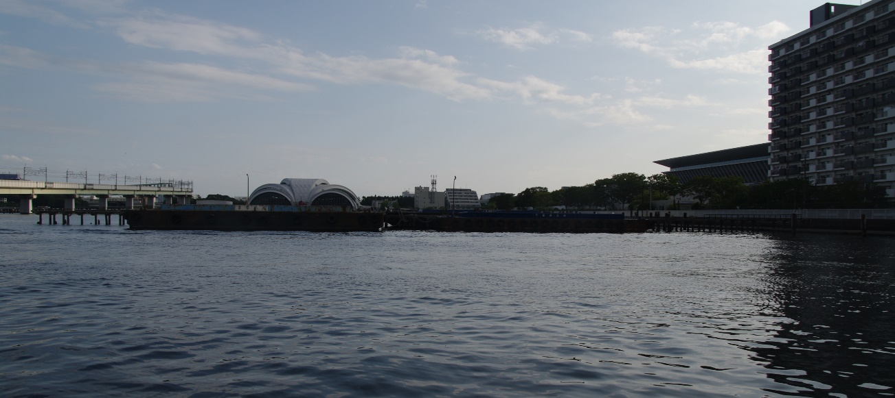
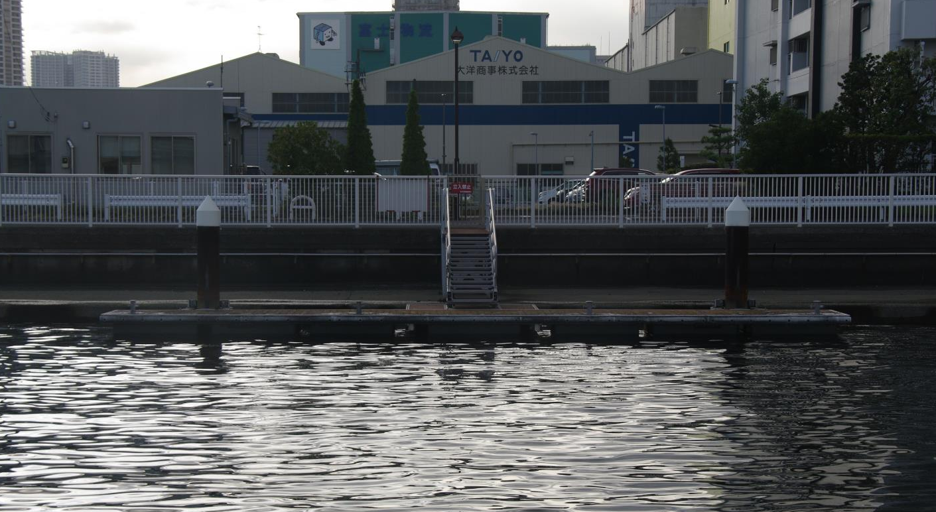
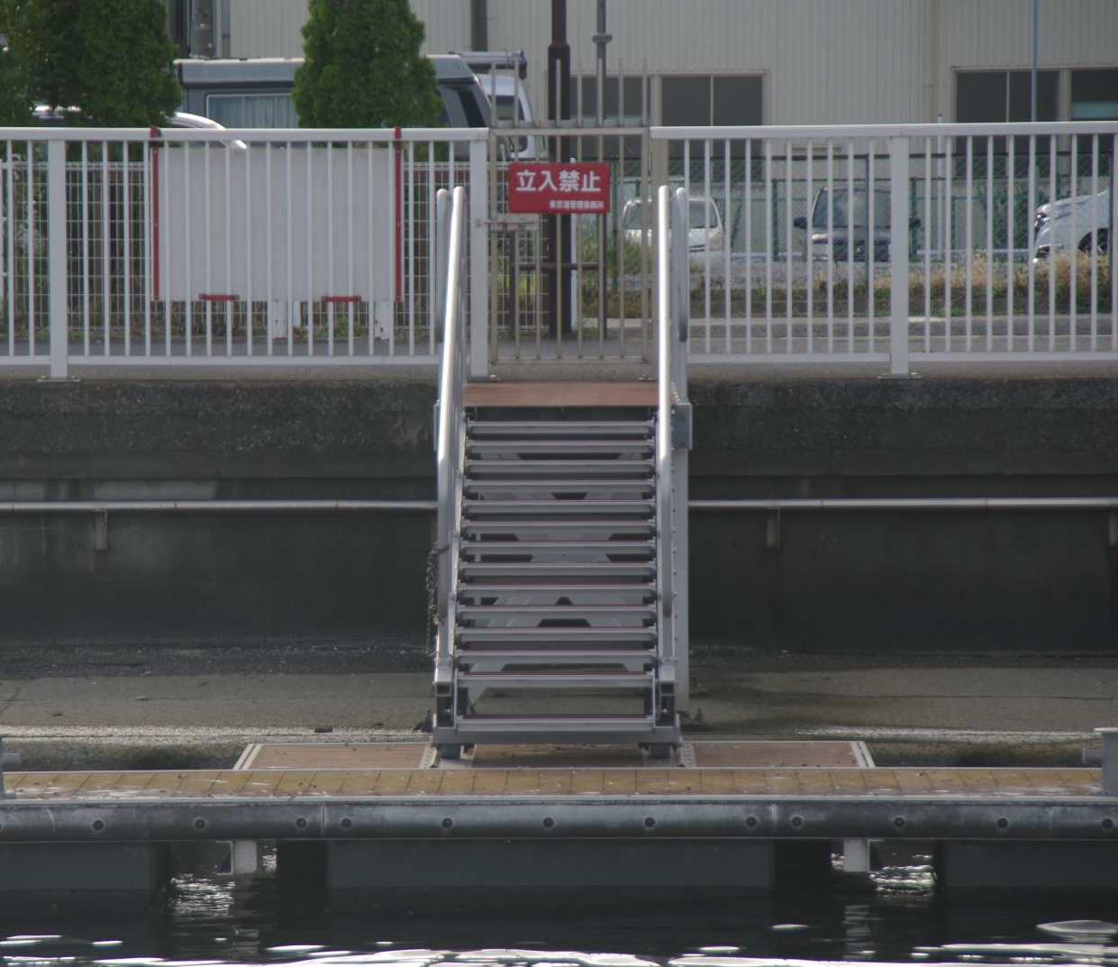
７号地はしけ溜まり

Slide 14
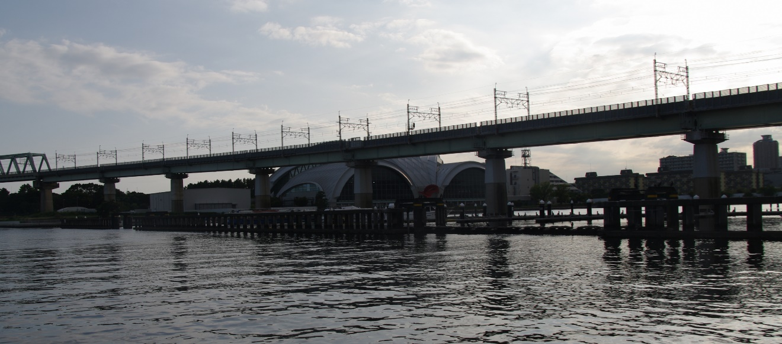
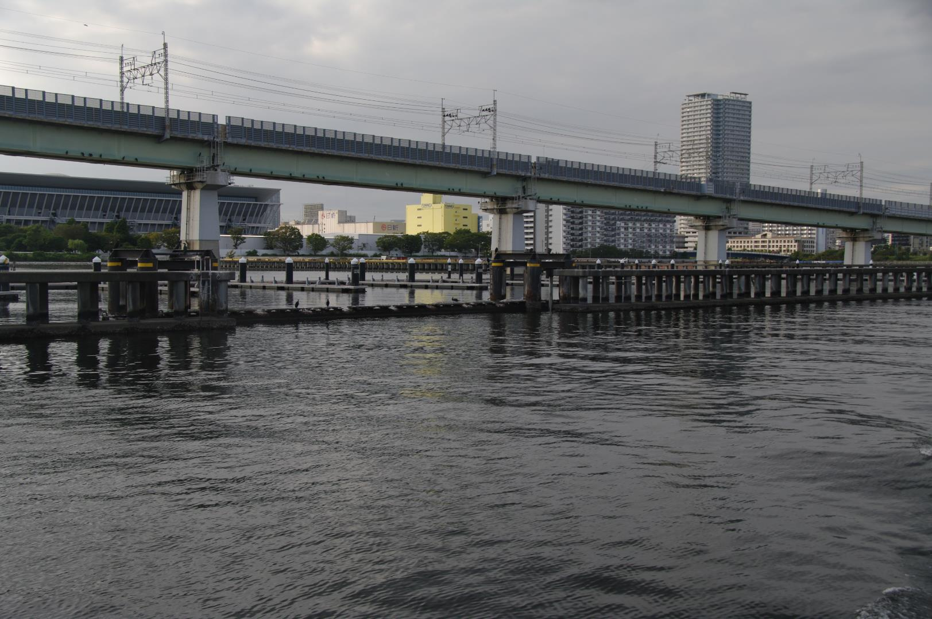
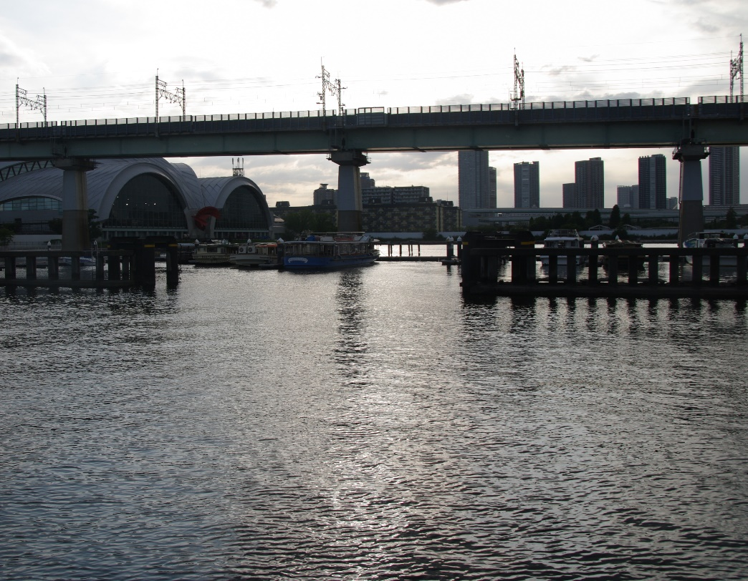
７号地暫定係留施設

Slide 15
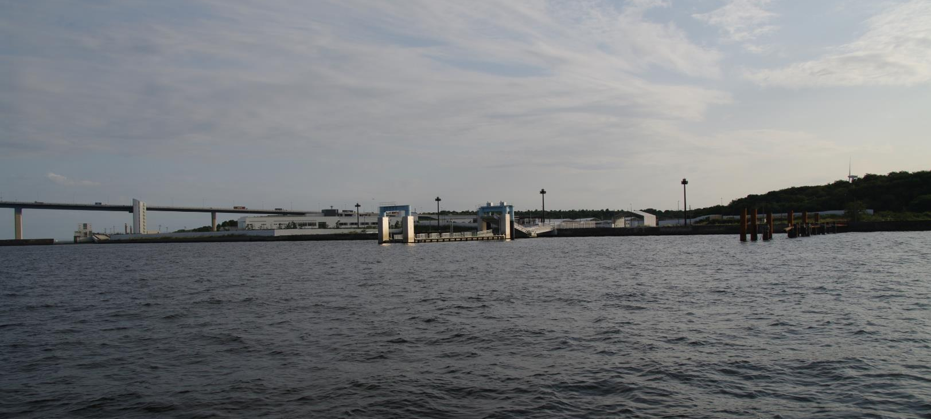
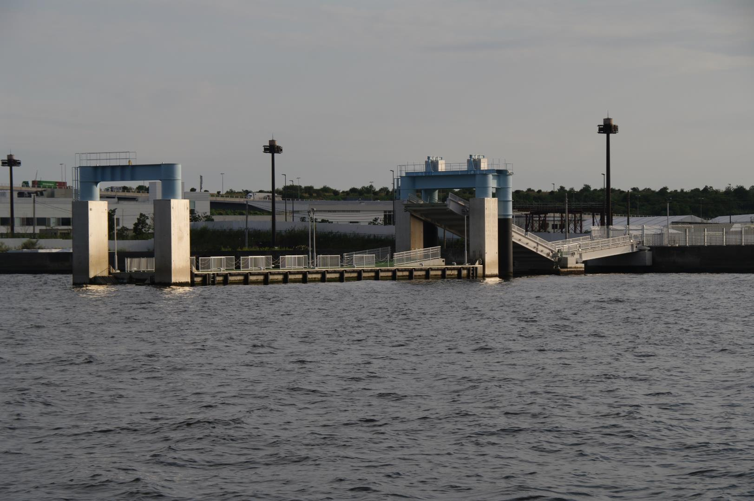
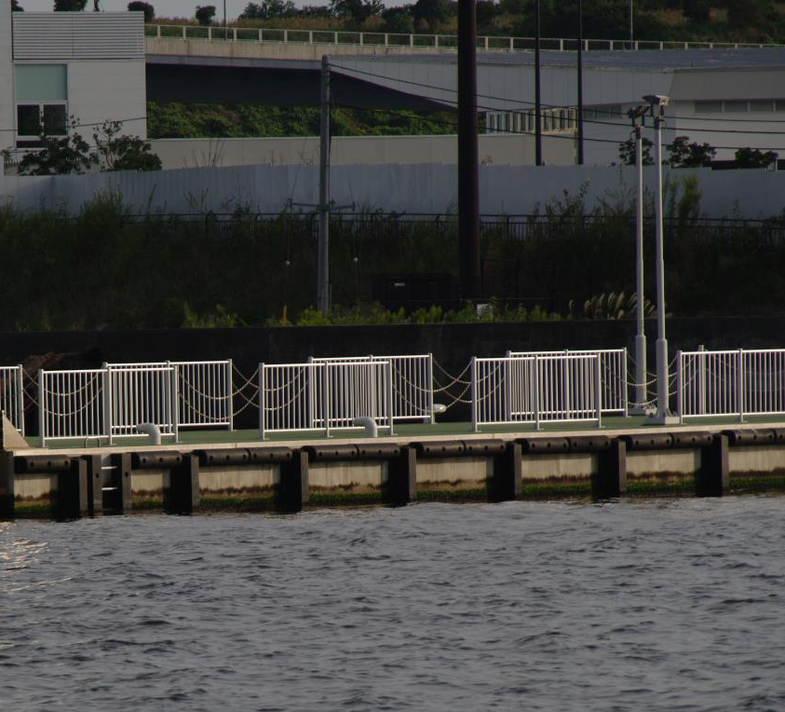
海の森公園浮桟橋

Slide 16
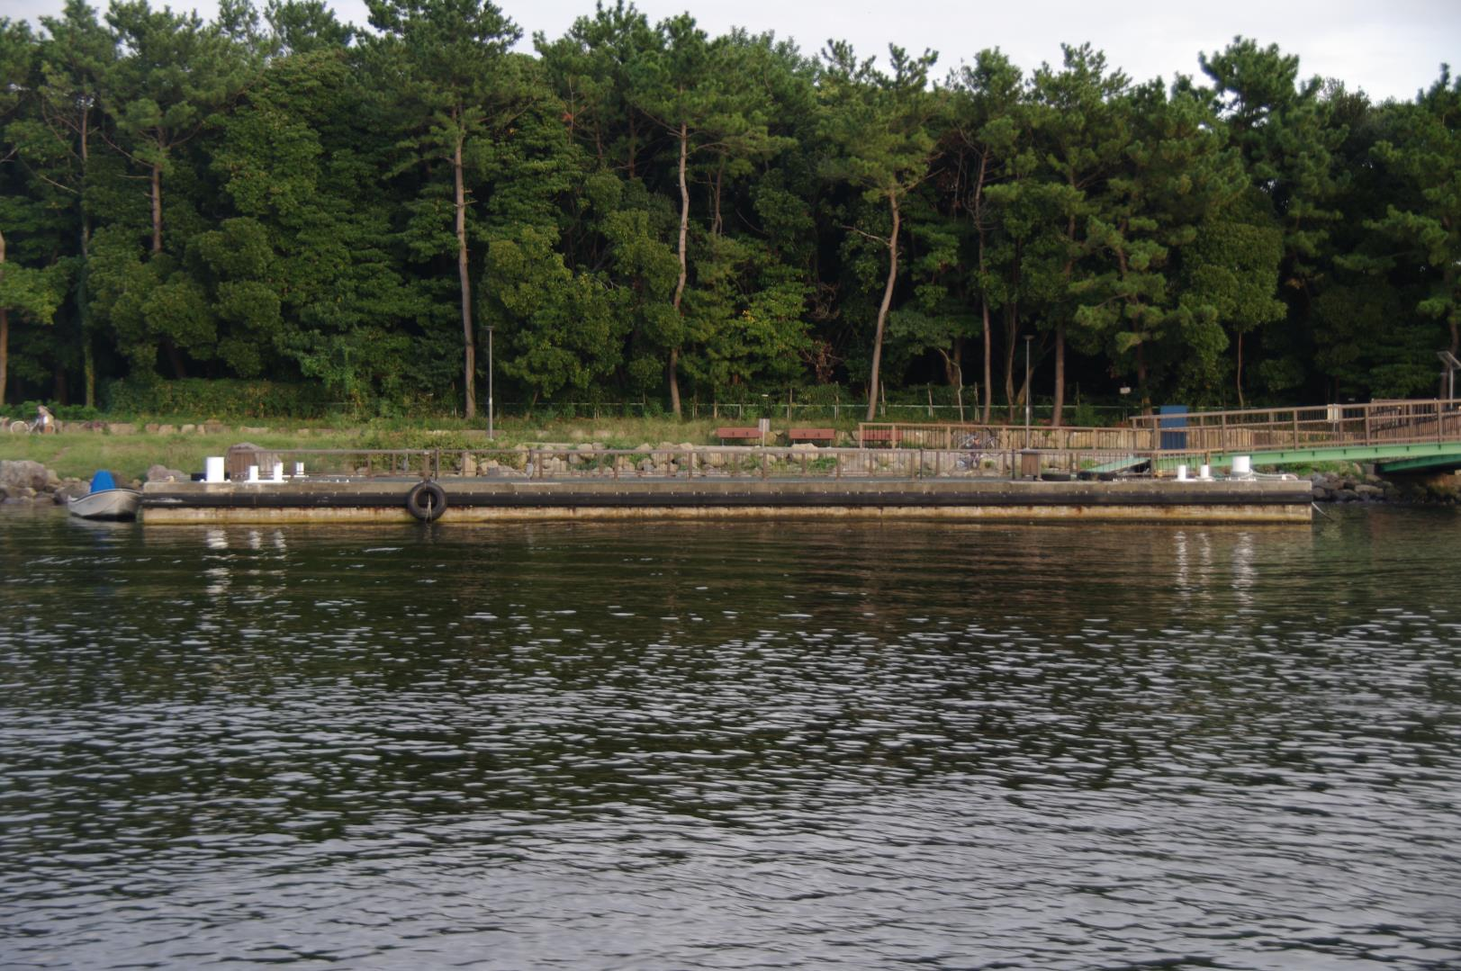
（参考）防災桟橋

Slide 17
オリンピック・パラリンピック競技大会に向けた海上保安庁の取組みについて

Slide 18

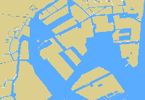











2020年東京オリンピック・パラリンピック競技大会に向けた海上保安分野の取組み
概要
東京港
臨海部重要施設（選手村）
海上・臨海部のセキュリティの万全と安全安心の確保に全力を尽くす。
海上保安庁では、① 海上警備体制の強化、② 海上活動の安全対策の強化、③ 災害等対応体制の強化、④ 後方支援体制の強化、⑤ 情報収集・分析の強化 の５本柱で取組を推進。
海域の特性に応じた警備体制構築を検討し、警戒要領を策定するとともに、海域の特性を把握するため船舶交通・競技海域の調査等を実施
トライアスロン会場
カヌー会場
海上警備のイメージ
関東地区
※海上・臨海部の競技会場等のみ掲載
：臨海部の競技会場（１３）
：海上で実施する競技（４）
：選手村、報道センター
サーフィン会場
セーリング会場
取り組むべき課題
 | Point1 | Point2 | Point3
大会の特徴 | ➢ 海上・臨海部に競技会場等が多い | ➢ 緊迫化する警備情勢の中での開催 | ➢ 首都において開催
課題 | ・ 海上・臨海部の競技が複数存在 ・ 臨海部に競技会場や選手村等存在 | ・ ソフトターゲットへのテロの増加 ・ ドローン等の新たな機器の出現
必要な対応 | 海上からのテロ攻撃への対応 | 新たなテロ脅威への対応 | 船舶交通の整流、自然災害等への対応、 特性に応じた警備体制の検討
・ 物流経済の拠点となる海域における船舶交通への影響を配慮
・ 観客、ｱｽﾘｰﾄ等が局所的に集まるため被害が拡大するおそれ
主な取組
G20大阪サミット等、過去の大規模警備の教訓・課題を踏まえつつ、関係機関と連携し、以下の取組を実施中～
１. 海上警備体制の強化
３. 災害等対応体制の強化
○ 競技会場・臨海部重要施設等における警備体制の構築・強化
○ 官民連携したテロ未然防止の取組の推進
○ 水際対策の強化
○ 災害等対応能力の向上・訓練等の実施
○ 関係機関との連携強化の推進
救助の状況
４.後方支援の強化
GBに設置するオーニング
航空機の整備
○ 職員の暑さ対策
○ 船艇・航空機への支援
旅客船における特別警戒
規制訓練
官民連携した机上訓練
ポスターによる啓発活動
２. 海上活動の安全対策の強化
５. 情報収集･分析の強化
航行安全対策指導
○ 国内外の情報収集・分析等
○ 警備対象海域の詳細データの収集・整理・警備用参考図の作製等
H30.10 ＮＨＫ
○ 競技会場周辺海域における航行安全対策指導
○ 小型船舶関連団体等との連携強化、協力体制の確立
○ CR活動も視野に入れたマリーナや通航船舶等の実態調査・分析
サーフィン会場における水路測量

Slide 19
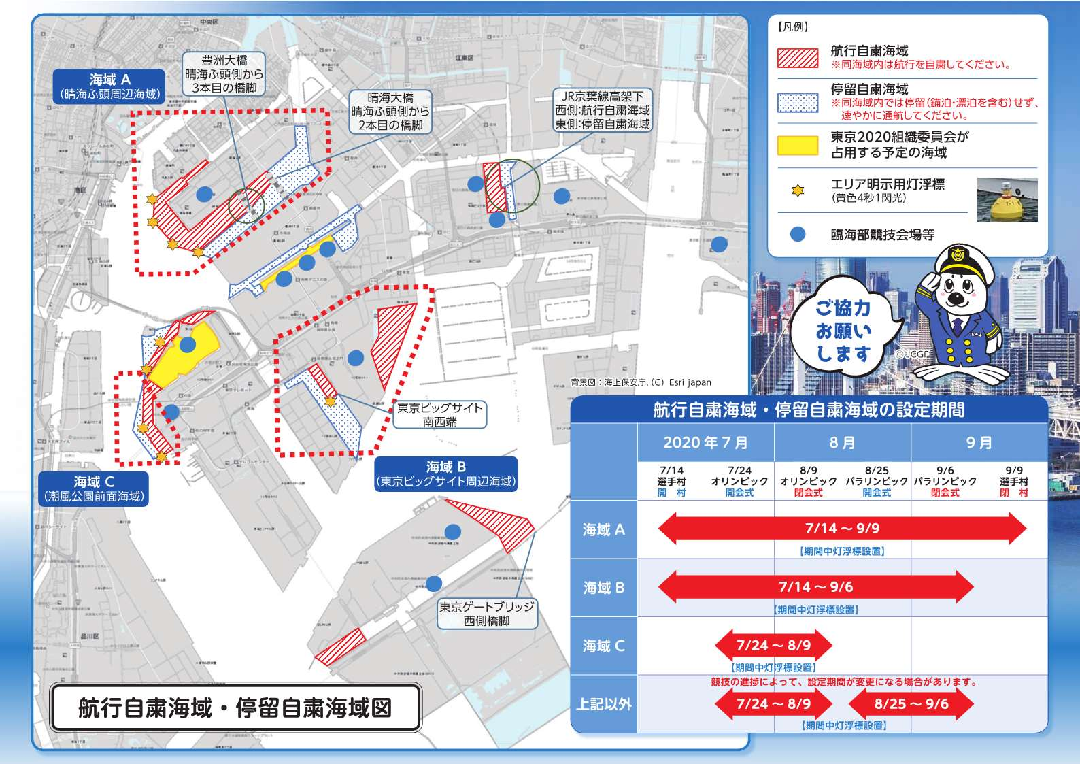
航行自粛海域及び停留自粛海域

Slide 20
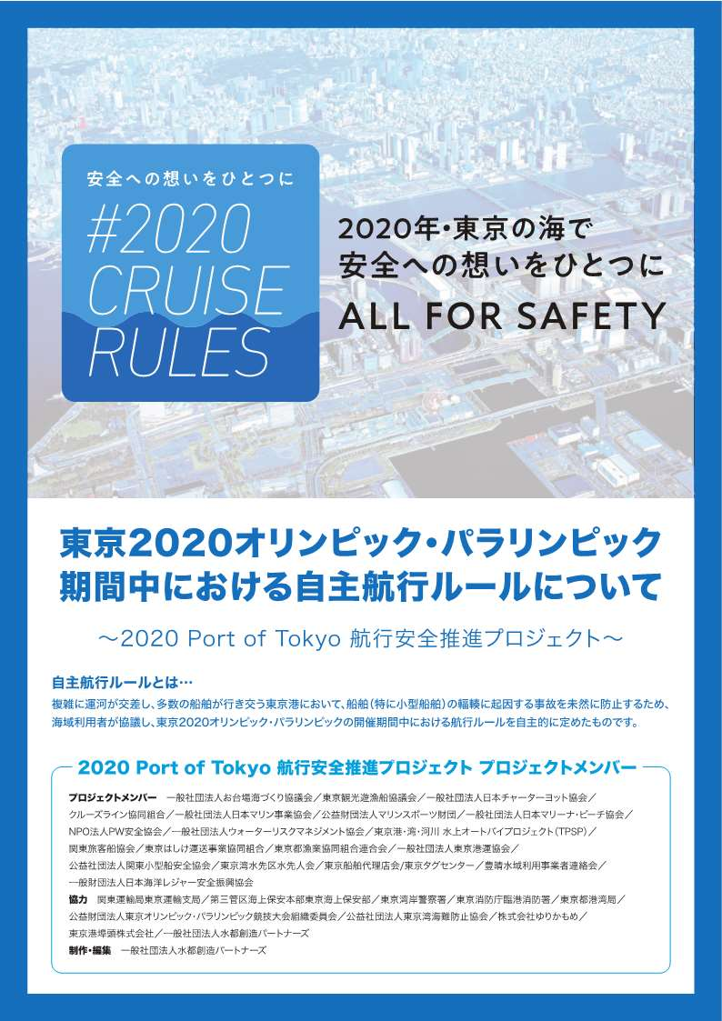
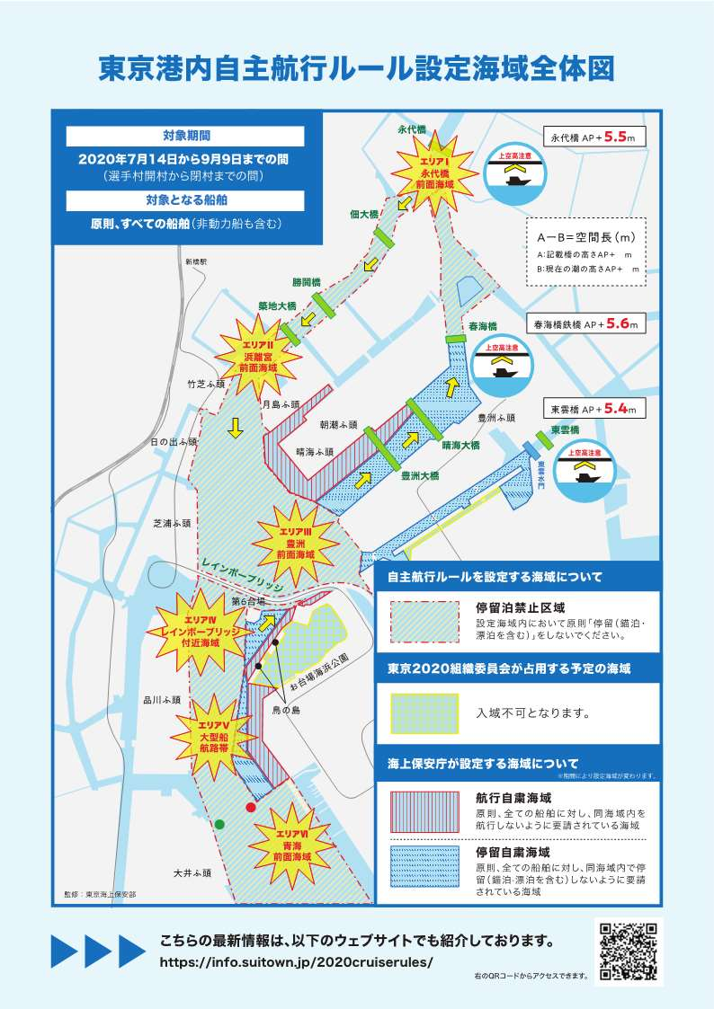
自主航行ルール

Slide 21
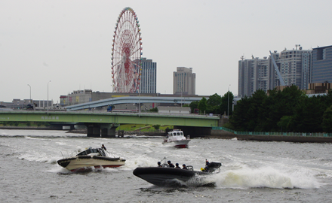
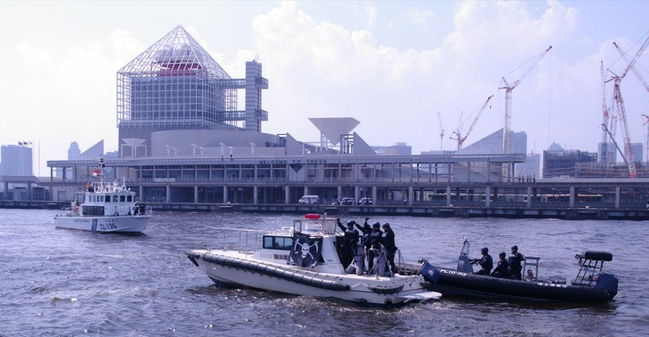
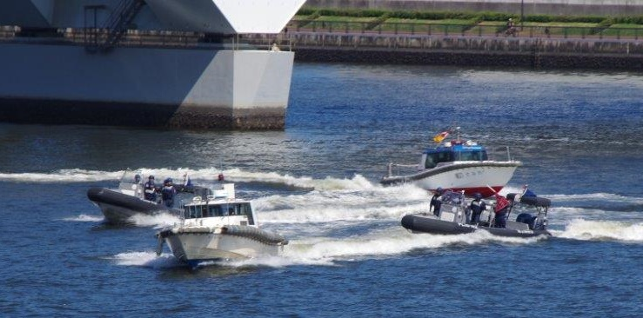


オリパラ海上警備本番に向けた訓練の実施
３年前訓練（平成２９年７月２４日）
２年前訓練（平成３０年７月２４日）
１年前合同（海保、警視庁、東京消防庁、東京都港湾局、水上バス事業者）訓練（令和元年８月５日）
不審船舶追跡・捕捉訓練
水上バス不審者制圧訓練
流出油被害拡大防止訓練

Slide 22






本番に向けた検証作業（令和元年７月１９日～２５日／令和２年９月１４日～２０日）
部隊配備検証①
部隊配備検証②
部隊配備検証③
油防除作業検証
ごみ回収作業検証
燃料搭載作業検証

Slide 23
最後に

Slide 24


浮桟橋（ポンツーン）と岸壁の違い
浮桟橋（ポンツーン）
岸壁
〇 浮いているため、潮汐（潮の満ち引き）に
合わせて上下する。
〇 海底に固定されており、上下しないため、
潮汐によって船から見た岸壁の高さが異なる。
浮桟橋と係留している船が潮汐に合わせて一緒に上下するため、浮桟橋と船の位置関係に変化がない。
係留している船のみが潮汐に合わせて上下するため、潮汐に応じ、ロープの長さ調整や防舷物の位置調整といった作業が必要。

Slide 25






海上の救急活動の主な特徴
動揺
振動
騒音
暑い
狭い
うるさい
重量制限
（航空機）
救急活動への支障が多い

Slide 26

自船の安全確保３か条

Slide 27
終
～ご清聴ありがとうございました～

